Slide 1
Обучение школьников математическому моделированию практико-ориентированных задач
Забелина Галина Михайловна, учитель математики МБОУ Первомайской СОШ

Slide 2
Математическое моделирование — процесс построения и изучения математических моделей реальных процессов и явлений.
Обучение школьников математическому моделированию способствует:
формированию системы математических знаний во взаимосвязи с их практическими приложениями к изучению окружающего мира.
формированию прикладной математической грамотности, как способности использовать математику для описания действительности и решения задач реального мира методом математического моделирования.

Slide 3
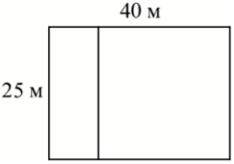
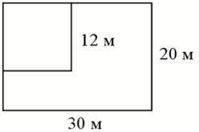
№1. Дачный участок имеет форму прямоугольника со сторонами 25 метров и 40 метров. Хозяин планирует обнести его забором и разделить таким же забором на две части, одна из которых имеет форму квадрата. Найдите общую длину забора в метрах.
№2. Дачный участок имеет форму прямоугольника со сторонами 30 метров и 20 метров. Хозяин планирует обнести его изгородью и отгородить такой же изгородью квадратный участок со стороной 12 м. Найдите суммарную длину изгороди в метрах.

Slide 4
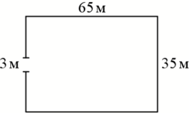
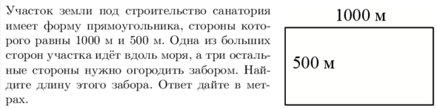
№3. Участок земли имеет прямоугольную форму. Стороны прямоугольника 35 м и 65 м. Найдите длину забора (в метрах), которым нужно огородить участок, если в заборе нужно предусмотреть ворота шириной 3 м.
№4. Участок земли под строительство санатория имеет форму прямоугольника, стороны которого равны 1000 м и 500 м. Одна из больших сторон участка идёт вдоль моря, а три остальные стороны нужно городить забором. Найдите длину этого забора. Ответ дайте в метрах.

Slide 5
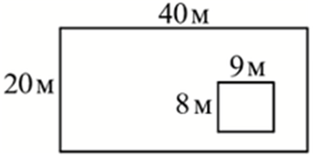
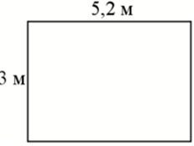
№5. Дачный участок имеет форму прямоугольникка, стороны которого равны 40 м и 20 м. Размеры дома, расположенного на участке и имеющего форму прямоугольника, стороны которого равны 8 м и 9 м. Найдите площадь оставшейся части участка. Ответ дайте в квадратных метрах.
№6. На плане указано, что прямоугольная комната имеет площадь 15,2 кв. м. Точные измерения показали, что ширина комнаты равна 3 м, а длина 5,1 м. На сколько квадратных метров площадь комнаты отличается от значения, указанного в плане?

Slide 6
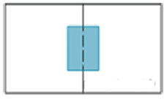
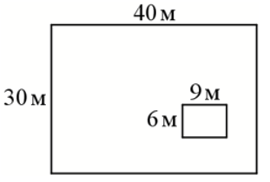
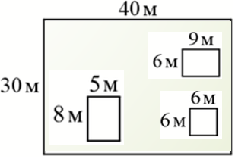




№7. Два садовода, имеющие прямоугольные участки размерами 35 м на 40 м с общей границей, договорились и сделали общий прямоугольный пруд размером 20 м на 14 м (см. чертёж), причём граница участков проходит точно через центр. Какова площадь (в квадратных метрах) оставшейся части участка каждого садовода?
№8. Дачный участок имеет форму прямоугольника, стороны которого равны 40 м и 30 м. На участке расположен жилой дом, имеющий форму прямоугольника, стороны которого равны 6 м и 9 м, баня квадратной формы с размерами сторон 6 м и 6 м и бассейн прямоугольной формы с размерами сторон 8 м и 5 м. Найдите площадь оставшейся части участка.

Slide 7
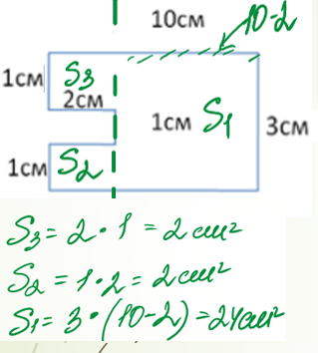
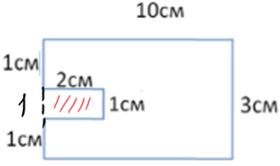
№9. Найдите площадь фигуры.
1 способ:
Следует разделить фигуру на три прямоугольника, далее найти площадь каждого по формуле S=а · b, а затем сложить площади трёх фигур.
S=1⋅2 +1⋅2 +(10 – 2)⋅3 = 2 + 2 + 24 = 28 см²
2 способ:
1. Достроить до большего прямоугольника со сторонами 10 см и 3 см и вычислить площадь.
S _{большой} =10∙3=30 см^{2.}
2. Далее вычислить площадь вырезанной фигуры со сторонами 2см на 1 см,
S _{вырезанный} =2∙1=2 см^{2.}
3. И вычесть от большей площади меньшею
S = S _{большой} − S _{вырезанный} 30−2=28 см^{2.}

Slide 8
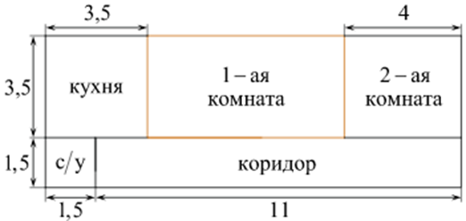
№10. Квартира состоит из двух комнат, кухни, коридора и санузла (см. чертёж). Кухня имеет размеры 3,5 м на 3,5 м, вторая комната — 3,5 м на 4 м, санузел имеет размеры 1,5 м на 1,5 м, длина коридора 11 м. Найдите площадь первой комнаты (в квадратных метрах).
1 способ: Найдём площадь всей квартиры: S квартиры = 5*12,5 = 62,5 м² Найдём площадь 1-ой комнаты: S комнаты = 62,5 – (3,5*3,5 + 1,5*1,5 + 11*1,5 + 4*3,5) = 62,5 – 45 = 17,5 м²
2 способ: Длина всей квартиры: 1,5+11 = 12,5 м. Длина 1-ой комнаты: 12,5 – (3,5 + 4) = 5 м. Ширина 1-ой комнаты: 3,5 м. Площадь 1-ой комнаты: S комнаты = 3,5 * 5 = 17,5 м² Ответ: 17,5

Slide 9
№11. Пол в комнате, имеющей форму прямоугольника со сторонами 3 м и 9 м, требуется покрыть паркетом из прямоугольных дощечек со сторонами 5 см и 30 см. Сколько потребуется таких дощечек?
3 м = 300 см, 9 м = 900 см 300 * 900 = 270000 см² - площадь комнаты 5 * 30 = 150см² - площадь паркетной дощечки 270000 : 150 = 1800 штук Ответ: 1800
1) Сколько надо купить упаковок паркета, если в одной упаковке по 20 штук дощечек?
2) Сколько надо купить упаковок паркета, если в одной упаковке по 35 штук дощечек?
1) 1800 : 20 = 90 упаковок.
2) 1800 : 35 = 51 упаковка и ещё не хватает 15 штук дощечек.
Следовательно, надо купить 52 упаковки.

Slide 10
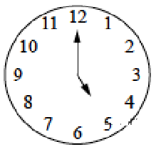
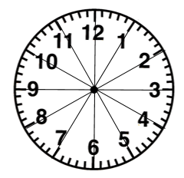
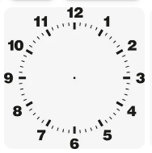
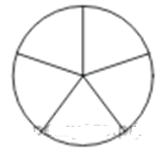
№12. №10. Какой наименьший угол (в градусах) образуют минутная и часовая стрелки часов в 17:00?
№13. Колесо имеет 5 спиц. Найдите величину угла (в градусах), который образуют две соседние спицы

Slide 11
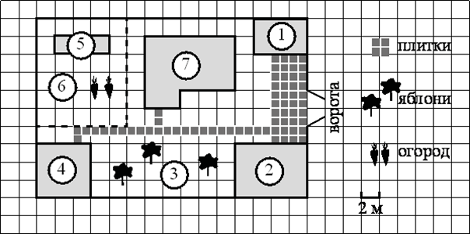
«Участок»
На плане изображён дачный участок по адресу: п. Сосновка, ул. Зелёная, д. 19 (сторона каждой клетки на плане равна 2 м). Участок имеет прямоугольную форму. Выезд и въезд осуществляются через единственные ворота.
При входе на участок слева от ворот находится гараж. Справа от ворот находится сарай площадью 24 кв. м, а чуть подальше — жилой дом. Напротив жилого дома расположены яблоневые посадки. Также на участке есть баня, к которой ведёт дорожка, выложенная плиткой, и огород с теплицей внутри (огород отмечен на плане цифрой 6).
Все дорожки внутри участка имеют ширину 1 м и вымощены тротуарной плиткой размером 1 м×1 м. Между гаражом и сараем находится площадка, вымощенная такой же плиткой. К участку подведено электричество. Имеется магистральное газоснабжение.

Slide 12
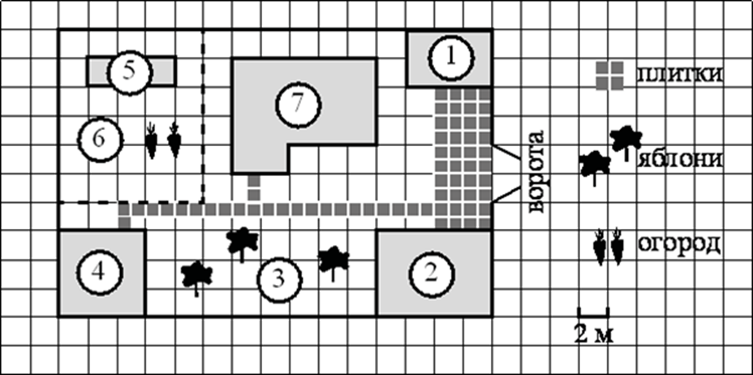
Задание 1.
Для объектов, указанных в таблице, определите, какими цифрами они обозначены на плане. Заполните таблицу, в бланк ответов перенесите последовательность четырёх цифр без пробелов, запятых и других символов.
Объекты | жилой дом | баня | гараж | теплица
Цифры
Задание 2. Найдите площадь, которую занимает жилой дом. Ответ дайте в квадратных метрах.
Задание 3. Тротуарная плитка продаётся в упаковках по 8 штук. Сколько упаковок плитки понадобилось, чтобы выложить только дорожки?
Задание 4. На сколько процентов площадь, которую занимает баня, меньше площади, которую занимает гараж?
Задание 5. Хозяин участка решил покрасить весь забор вокруг участка (только с внешней стороны) в зелёный цвет. Площадь забора равна 232 кв. м, а купить краску можно в одном из двух ближайших магазинов.
Цена и характеристика краски и стоимость доставки заказа даны в таблице.
Во сколько рублей обойдётся наиболее дешёвый вариант покупки с доставкой?
Номер магазина | Расход краски | Масса краски в одной банке | Стоимость одной банки краски | Стоимость доставки заказа
1 | 0,25 кг/кв. м | 4 кг | 2800 руб. | 700 руб.
2 | 0,3 кг/кв. м | 3 кг | 2000 руб. | 300 руб.

Slide 13
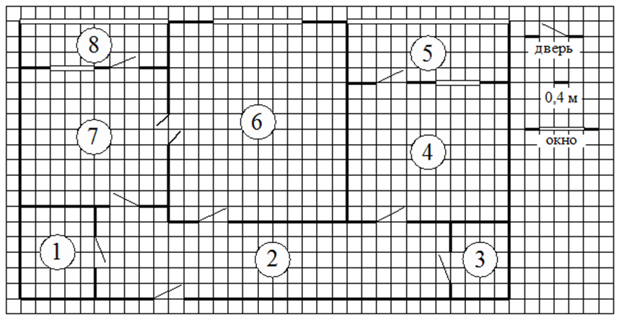
«Квартира»
На рисунке изображён план двухкомнатной квартиры в многоэтажном жилом доме. Сторона одной клетки на плане соответствует 0,4 м, а условные обозначения двери и окна приведены в правой части рисунка. Вход в квартиру находится в коридоре. Слева от входа в квартиру находится санузел, а в противоположном конце коридора — дверь в кладовую. Рядом с кладовой находится спальня, из которой можно пройти на одну из застеклённых лоджий. Самое большое по площади помещение — гостиная, откуда можно попасть в коридор и на кухню. Из кухни также можно попасть на застеклённую лоджию.

Slide 14
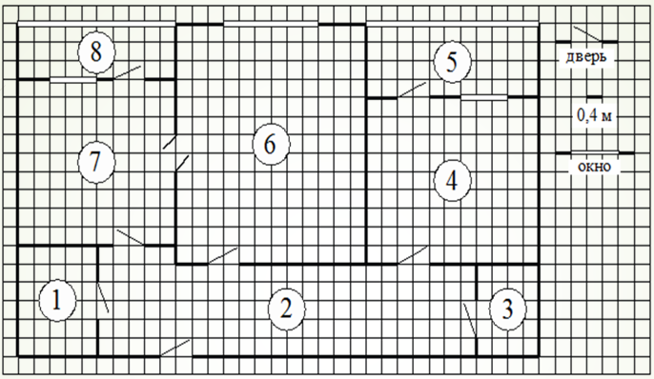
Задание 1. Для объектов, указанных в таблице, определите, какими цифрами они обозначены на плане. Заполните таблицу, в бланк перенесите последовательность четырёх цифр без пробелов, запятых и других дополнительных символов.
Объекты | коридор | кладовая | спальня | кухня
Цифры
Задание 2. Найдите площадь коридора. Ответ дайте в квадратных метрах.
Задание 3. На сколько процентов площадь коридора больше площади кладовой?
Задание 5. В квартире планируется установить стиральную машину. Характеристики стиральных машин, условия подключения и доставки приведены в таблице. Планируется купить стиральную машину с вертикальной загрузкой, не превосходящую 85 см по высоте.
Модель | Вместимость барабана (кг) | Тип загрузки | Стоимость (руб.) | Стоимость подключения (руб.) | Стоимость доставки (% от стоимости машины) | Габариты (высота × ширина × глубина, см)
А | 7 | верт. | 28 000 | 1700 | бесплатно | 85×60×45
Б | 5 | фронт. | 25 000 | 5000 | 10 | 85×60×40
Г | 6 | верт. | 27 600 | 2300 | бесплатно | 89×60×40
Д | 5 | верт. | 27 000 | 1800 | бесплатно | 85×60×40
Сколько рублей будет стоить наиболее дешёвый подходящий вариант вместе с подключением и доставкой?

Slide 15
Временные рамки для этапов обучения математическому моделированию практико-ориентированных задач:
1. Пропедевтический (основная ступень, 5-6 классы (3-4 классы)).
2. Начальный (основная ступень, 7 класс (5-6 классы)).
3. Основной (основная ступень, 8-9 классы (7-9 классы)).
4. Заключительный (старшая ступень, 10-11 классы).

Slide 16
Спасибо за внимание

